Slide 1
第七节—化学计量学

Slide 2
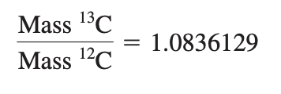
原子质量单位—atomic mass unit
摩尔数—物质的量
定义—1mol碳12质量为12g
以碳12——碳质量的1/12为原子质量单位（amu）——为标准，用仪器测量出被测元素和碳12的比值，乘以12就是该元素的原子质量
测量碳13的原子质量

Slide 3
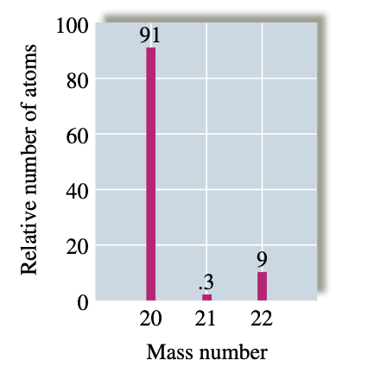
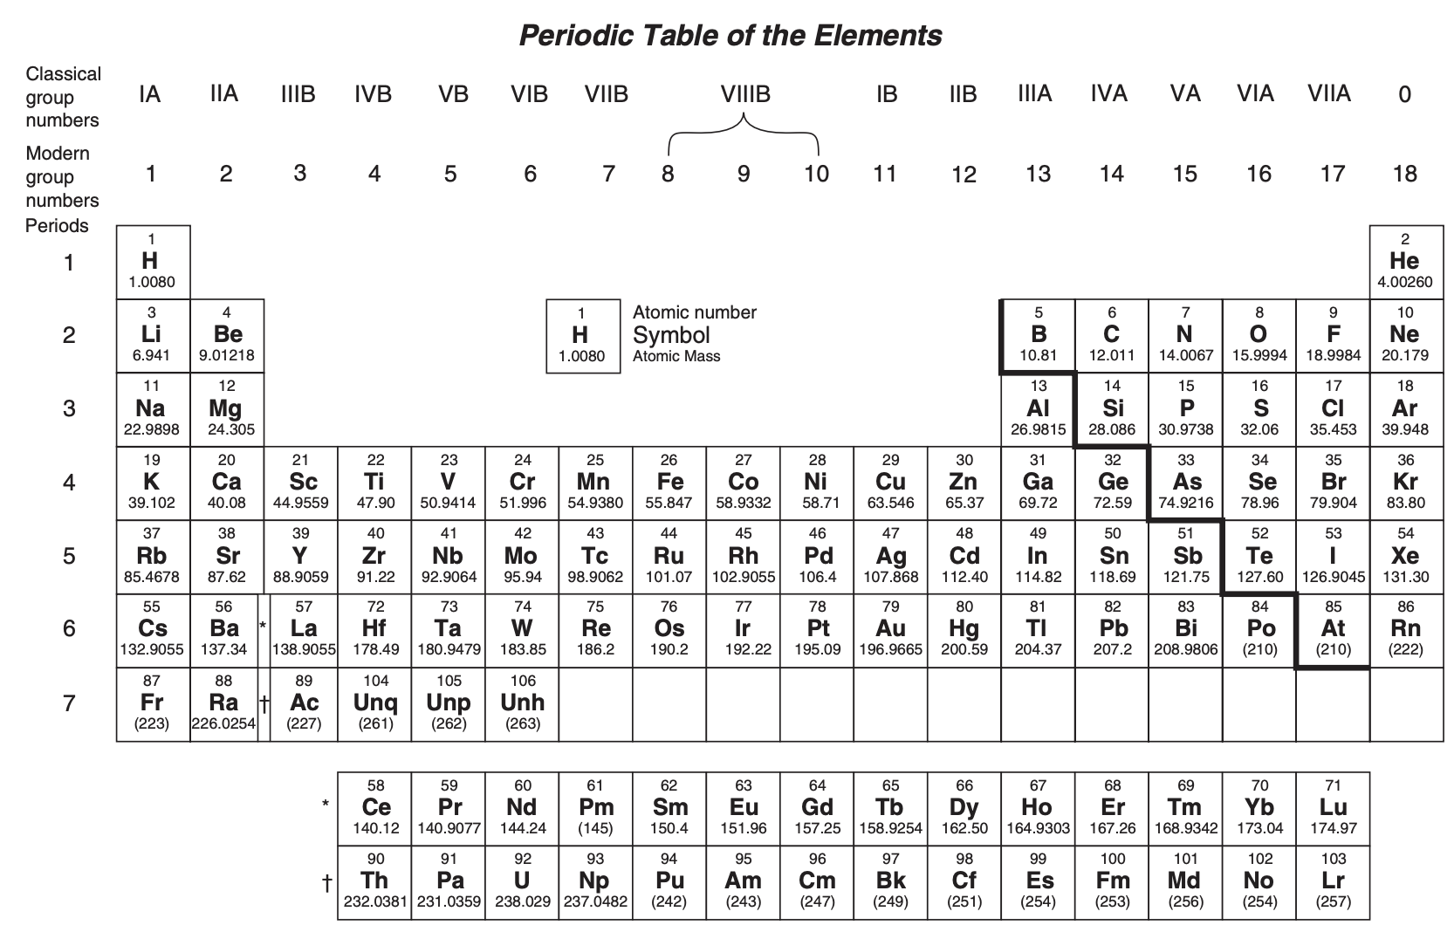
平均相对原子质量—average atomic mass
氖气的质谱
不等于原子质量
是一个元素的平均质量—包括全部存在的同位素
同位素—质子数相同，中子数不同的同一元素
计算公式—该元素每一种同位素的质量$×相对富集程度$之和
e.g. Ne的平均相对原子质量=20$×$91%+21$× 0.3\%+22×$9%=20.243amu
相对分子质量(Mr)=相对原子质量(Ar)之和
Ne的质谱

Slide 4
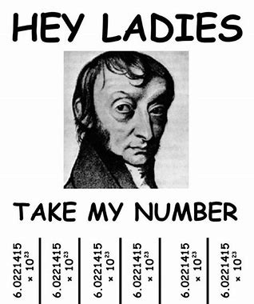
摩尔数，摩尔质量和摩尔浓度
摩尔数：
阿伏伽德罗常数—定义是12g的碳12原子的数量
因此相对原子质量的值=摩尔质量的值
摩尔浓度：
表示溶液浓度—溶质的摩尔数除以溶液的体积
c=$\frac{n}{v}$
单位为mol/L $或M$
1 C12 atom—12 amu
1 H atom —1 amu
$$×N_{A}$$
$$×N_{A}$$
1 mol C12—12g
1 mol H —1g

Slide 5
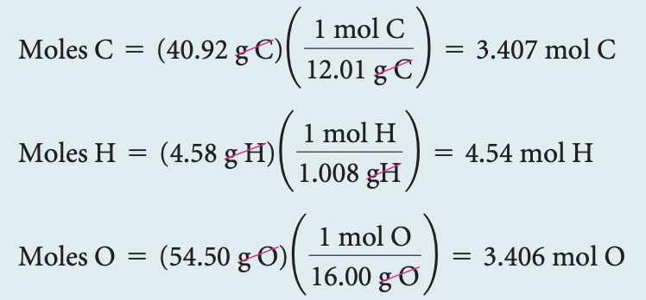
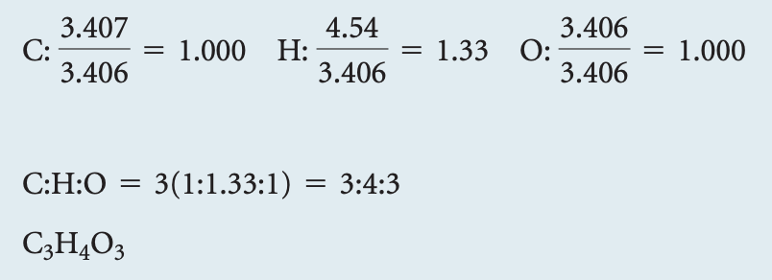
分子式与经验式—molecular and empirical formula
计算经验式
Ascorbic acid (vitamin C) contains 40.92% C, 4.58% H, and 54.50% O by mass. What is the empirical formula of ascorbic acid?
分子式—反映分子中真实原子数量
经验式—反映分子中真实原子数量的比值
经验式为最简分子式
计算经验式方法—
1. 假设有该物质100g
2. 用各原子百分比的质量除以其相对原子质量
3. 找出最简摩尔数比值
计算分子式方法—算出相对分子质量和经验式的分子质量的比值与各原子相乘
Mesitylene, a hydrocarbon found in crude oil, has an empirical formula of C3H4 and an experimentally determined molecular weight of 121 amu. What is its molecular formula?
分子式

Slide 6
化学方程式—chemical equation
用单箭头代替等号！（但高一的化学课还需要用等号）
不用在生成物中沉淀气体后面加上升下降符号！（但化学课还得加。。。）
用（s），（l），（g），（aq）表示固体，液体，气体和溶液（高一化学考试别加，加了扣分）
反应条件不用加了
化学方程式的各物质之比=摩尔数之比

Slide 7
化学方程式及计算
A piece of solid zinc weighing 13.1 grams was placed in a container. A 0.10-molar solution of HBr was slowly added to the container until the zinc was completely dissolved. What was the volume of HBr solution required to completely dissolve the solid zinc?
(A) 1.0 L
(B) 2.0 L
(C) 3.0 L
(D) 4.0 L
步骤—1. 先考虑摩尔，将要算的量换成摩尔
2. 如果告诉你了两种反应物的信息，决定限量试剂（limiting reagent）—第一个反应完的反应物（观察反应物之比），剩下的反应物是过量的（excess）
3. 通过反应物和生成物比值算出要算的物质的摩尔数
4. 将摩尔数转变为要算的量
将溴化氢溶液体积变为先求溴化氢的摩尔数，13.1g的锌全部反应完，用n=m/Mr等于消耗0.2mol的锌，需要0.4mol的溴化氢，体积等于n/c=0.4mol/ 0.1M =4L

Slide 8
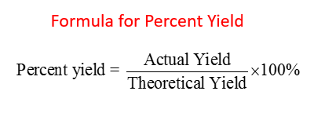
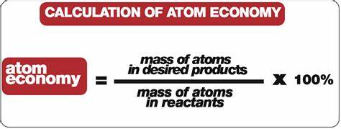
Percentage yield and atom economy
Percentage yield—实际产量$÷$理论产量
e.g. 实际产出2g金子，理论产出200g金子—percentage yield=1%
Atom economy（原子经济性）—衡量有多少反应物的原子成功转化为希望得到的产品的原子—计算公式如右图

Slide 9
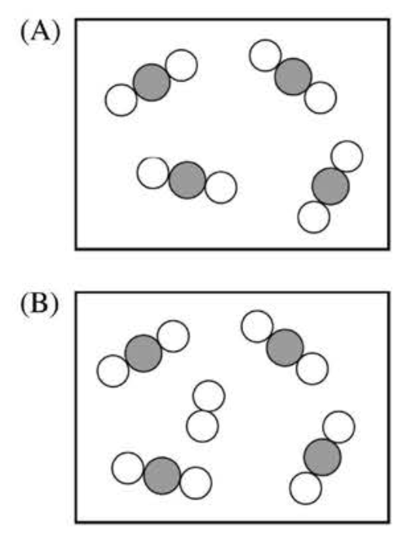
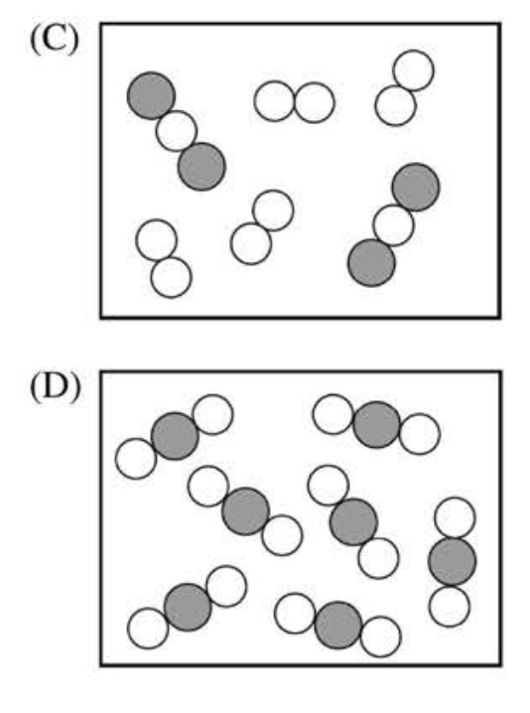
Practice 1
2$CO$(g)+$O_{2}(g)→2CO_{2}(g)$,
先写出反应方程式：2$CO$(g)+$O_{2}(g)→2CO_{2}(g)$, 图里有4个一氧化碳，3个氧气，因为3个氧气应该6个一氧化碳反应，但只有4个一氧化碳，所以一氧化碳是限量试剂，只能和两个氧气反应生成四个二氧化碳，剩下一个氧气
(2017 AP)

Slide 10
Practice 2
Percentage yield=实际产量$÷$理论产量。
实际产量是8g，理论产率得看化学方程式，已知氢气过量，只需算出氮化锂的摩尔数n=m/Mr=2mol，因此理论生成氢化锂4mol，理论产量是32g， Percentage yield=25%
(AP 2018)When 70. g of $Li_{3}N$(s) (molar mass 35 g/mol) reacts with excess $H_{2}$(g), 8.0 g of $LiH$(s) is produced. The percent yield is closest to
(A) 17%
(B) 25%
(C) 50.%
(D) 100%

